Slide 1
第3节 机械效率
（第1课时）

Slide 2
学习目标
1．通过“再探动滑轮”，知道有用功、额外功和总功以及它们之间的关系．
2．理解机械效率的概念、知道其物理意义及公式，会计算常见简单机械的机械效率．

Slide 3
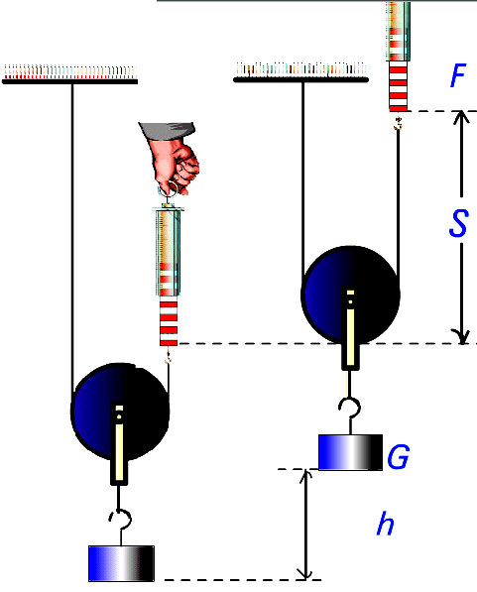
预习导航
1．使用动滑轮把木料拉上四楼时，手拉绳做的功与动滑轮对木料做的功是否相等？哪个功多？你能找出其中的原因吗？
2．结合上例分析，什么是有用功？什么是总功？什么是额外功？三者的关系是什么？

Slide 4
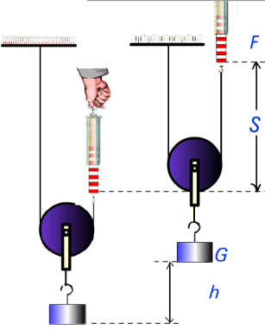
互动突破 (一)活动“再探动滑轮”
活动一：探究“手拉绳子做的功与动滑轮对钩码做的功之间的关系
如图所示，用手通过一个弹簧测力计沿 方向 拉一个动滑轮，使挂在它下面重为G的钩码缓缓上升。
①分别测出绳受到的拉力F、手移动的距离s、钩码
所受的重力G 和钩码上升的高度h；
②改变钩码的数量，重复上述测量；
③在下面空白处设计好实验表格，将实验数据填入表中。
竖直
匀速
实验次数 | 物重G/N | 物体提高的高度h/m | 拉力F/N | 绳自由端拉动距离s/m | Gh/J | Fs/J
1
2
3

Slide 5
互动突破
实验分析：手拉绳做的功和动滑轮对钩码所做的功相等吗？哪个大？找一找其中的原因，与同学们交流一下。
W_{手拉绳}= ，W_{动对钩}= ，
W_{手拉绳} （>/=/<）W_{动对钩}，
原因是 。
Fs
Gh
>
人拉绳时，提起物体做功，同时也对动滑轮做功，另外还要克服绳重和滑轮轴上的摩擦做功。

Slide 6
概念建立
1．上述实验中我们的目的是什么？哪部分功对我们是有用的，是必须做的？哪部分功对我们没有用但又不得不做的？哪部分功是总功？有用功、额外功和总功三者之间有何关系？
有用功：
使用机械时为了达到目的所做的功，即对我们有用的功，即机械对物体所做的功。W_{有}
额外功：
使用机械时，人们不需要，但又不得不做的功。 W_{额}
总 功：
使用机械时，动力所做的功，总共做的功。
W_{总}= W_{有}+W_{额}

Slide 7
请你判断
水
1.用水桶从井中提水时，所做的有用功是对 所做的功，额外功是对 所做的功，总功是 所做的功；
2.如果桶掉到井里，从井里捞桶时，捞上来的桶里带了一些水，有用功是对 所做的功，额外功是对 所做的功，总功是 所做的功。
桶
拉力
桶
水
拉力

Slide 8
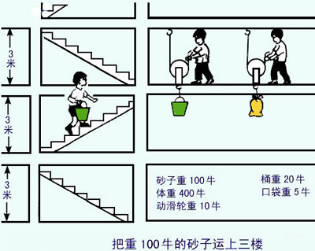
你会选哪种方法呢？
1
2
3
需要做的功
对沙子做功
600J
对沙子做功
600J
对沙子做功
600J
1
2
3
对桶做功
120J
对桶做功
120J
对口袋做功
30J
不需要做的功
克服人重力做功
2400J
对滑轮做功
60J
对滑轮做功
60J

Slide 9
互动突破
活动小结：
在物理学中，我们把 叫做机械效率，用字母 表示。其表达式为：
。你认为机械效率有没有单位？它会不会达到或超过1？某机械的机械效率为50%，它表示什么物理意义？
请你算一算“再探动滑轮”实验中，各次提升动滑轮时的机械效率分别是多少？
伊塔
有用功与总功的比值
η
W_{有}
η=───×100%
W_{总}
机械效率没有单位。
机械效率总是小于1的。
η=50% 表示有用功占总功的50%。

Slide 10
总结提升
在本节课学习中，你已经学到了什么？你还有哪些疑问？你还想解决哪些新问题？

Slide 11
当堂训练
有用
1.有用功是人们需要的，对人们 的功（提升物体时W_{有}=Gh），额外功是人们不需要的，对人们 ，但又不得不做的功，W_{总}= + ．（通常W_{总}=Fs）．
2.物理学中，用字母η表示机械效率，则η= ，η （有/没有）单位，η总是 （>/=/<）1．
3.下列有关机械效率的概念的叙述中，正确的是（ ）
A．做功越多的机械，机械效率一定越高
B．做功快的机械，机械效率一定越高
C．省力多的机械，机械效率一定高
D．机械效率越大，有用功占总功的比值越大
没有用
W_{有}
W_{额}
W_{有用}
───×100%
W_{总}
没有
<
D

Slide 12
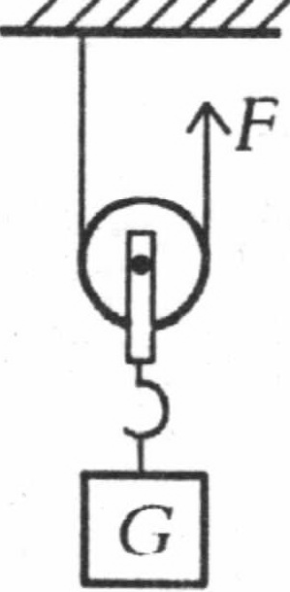
当堂训练
4.下列关于机械效率的说法正确的是（ ）
A．机械效率不可能达到100％
B．随着科学技术的发展，机械效率可能会大于100％
C．滑轮组的机械效率一定大于动滑轮的机械效率
D．杠杆的机械效率一定大于动滑轮的机械效率
5.甲吊车比乙吊车的机械效率高，当它们分别把相同质量的物体匀速提升相同高度时，下列说法正确的是（ ）
A．甲吊车的电动机做的有用功较多
B．乙吊车的电动机做的额外功较多
C．甲吊车的电动机做的总功较多
D．甲、乙两吊车的电动机做的总功相同
6.如图物体G在竖直向上的拉力F的作用下，匀速上升0.2m。已知G=18N，F=10N。这一过程中，不能得到的结论是（ ）
A．绳子自由端上升0.4m B．拉力F做功4J
C．动滑轮重为2N D．该动滑轮的机械效率为90％
A
B
C

Slide 13


当堂训练
7.一体重为400N 的小明由于找不到其它的机械．只好亲自动手将100N 重的物体搬到3 m高的二楼上．他对物体做的功是 J，他的效率是 ．
8.如图，用一个动滑轮组把重90N的沙袋从地面提到 9m高的脚手架上，绳端向上移动的距离是 m， 若所用的拉力是60N，这个动滑轮的机械效率是 ．
9.用滑轮和桶组成的装置来提水，如图所示，已知滑轮重4N，桶重6N，桶中水重50N，现将这桶水在4s内匀速提升了5m，（不计绳重及摩摔），求：（1）拉力F做的功和功率；（2）该装置的机械效率．
300
20%
18
75%
（1）300J 75W （2）83.3%

Slide 14
再见！

